Slide 1

DISPOZITIVE ELECTRONICE
Departamentul de Electronică şi Calculatoare
str. Politehnicii 1, 500024 Braşov
0268 478705
Cursul nr. 4

Slide 2
Probleme tratate
Tranzistorul bipolar (TB)
Introducere
Structura TB
Principiul de funcționare
Curenții prin TB
Tipuri de conexiuni
Moduri de lucru

Slide 3
Introducere
Descoperirea tranzistorului bipolar a deschis o eră nouă în electronică;
Decembrie 1947 – prima demonstrație de amplificare a vocii realizată cu tranzistor bipolar la Bell Laboratories;
Inventatorii TB: William Shockley, John Bardeen și Walter Brattain, laureați cu Premiul Nobel în 1956;

Slide 4
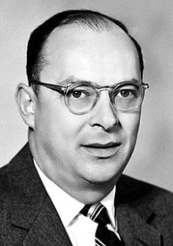
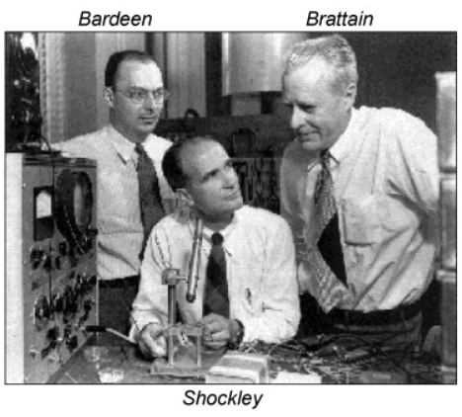
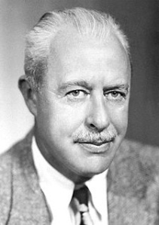
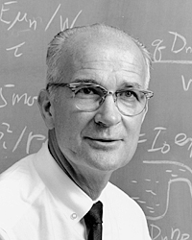
Introducere
Inventatorii TB cu contact punctiform
John Bardeen
23.05.1908-30.01.1991
Walter Houser Brattain
10.02.1902-13.10.1987
William Bradford Shockley
13.02.1910-12.08.1989

Slide 5

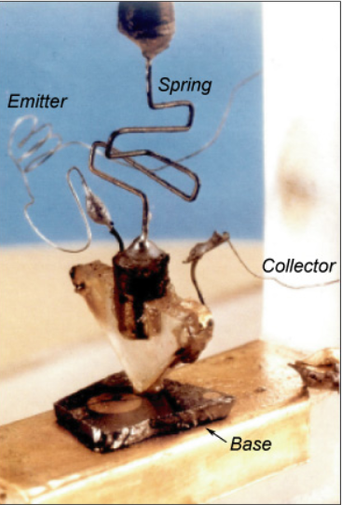
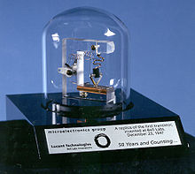
Introducere
Primul tranzistor cu contact punctiform
realizat din Ge:
http://en.wikipedia.org/wiki/Bell_Labs

Slide 6
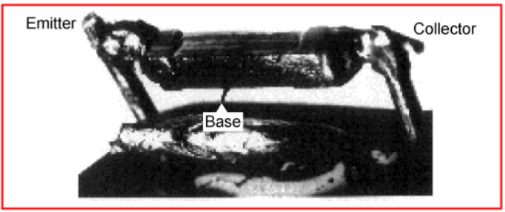
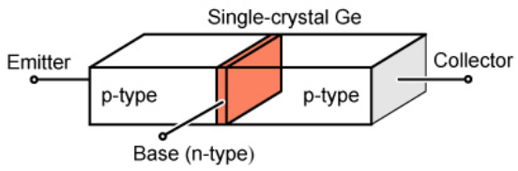
Introducere
Primul tranzistor a fost realizat din germaniu și era cu contact punctiform la terminalele de emitor și colector;
1949 - se introduce tranzistorul cu joncțiuni la Texas Instruments

Slide 7
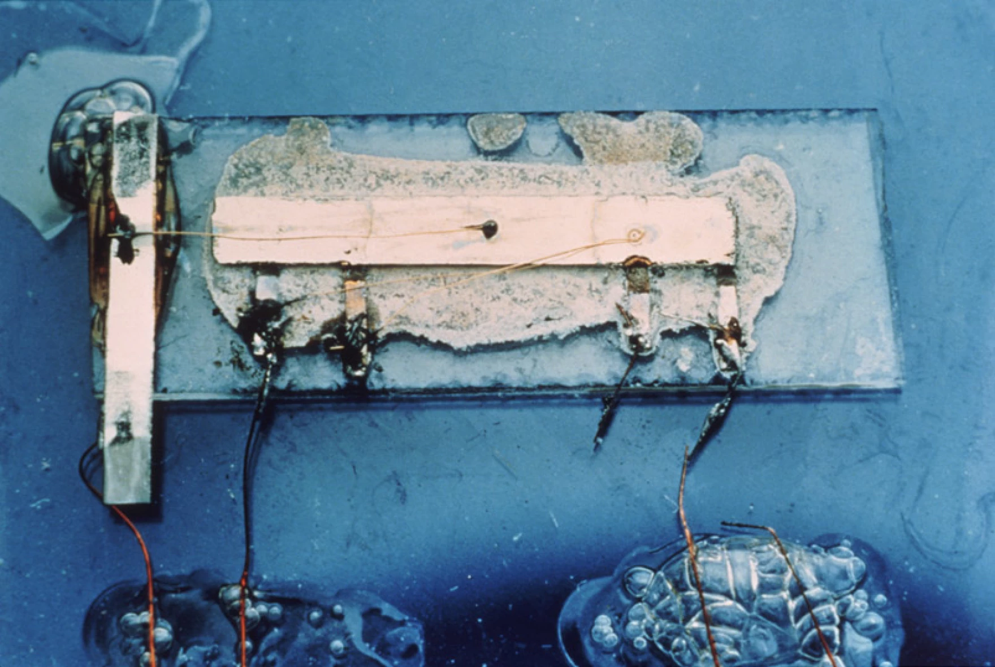
Introducere
1958 - Jack Kilby realizează primul circuit integrat (CI);
Dispozitivele bazate pe TB joacă un rol important, în special, în electronica analogică.
Alcătuită doar dintr-un tranzistor și alte componente pe o bucată subțire de germaniu, invenția lui Kilby, cu dimensiuni de 7/16 x 1/16 inch (11,11mm x 1,58mm), a revoluționat industria electronică.

Slide 8
Introducere
How Europe Missed The Transistor
”The most important invention of the 20th century was conceived not just once, but twice”
By Michael Riordan / November 2005
In late 1948, two physicists from the German radar program, Herbert Mataré and Heinrich Welker, claimed to have invented a strikingly similar semiconductor device, which they called the transistron, while working at a Westinghouse subsidiary in Paris.
http://spectrum.ieee.org/semiconductors/devices/how-europe-missed-the-transistor

Slide 9
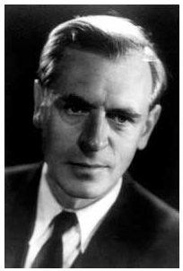
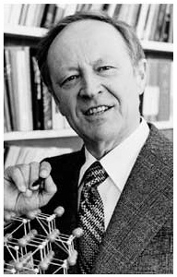
Introducere
Inventatorii “transistron-ului”
Herbert Mataré
Heinrich Welker

Slide 10
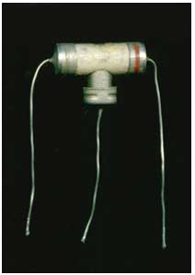
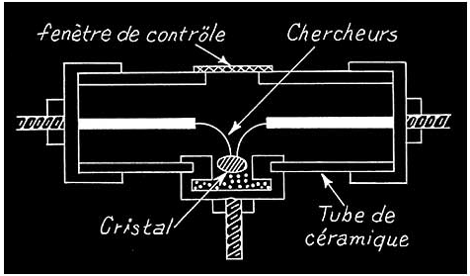
Introducere
Tranzistorul comercial produs la Westinghouse:
structura internă

Slide 11
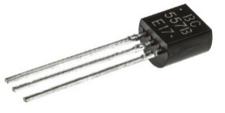
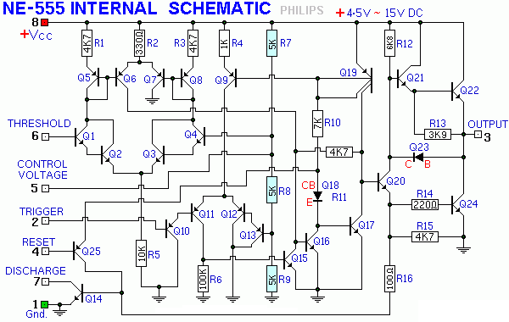
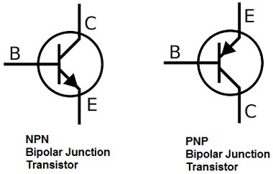
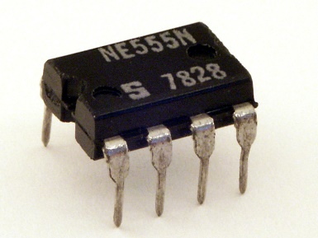
Introducere
Tranzistorul se numeşte bipolar deoarece la conducția curentului electric participă atât electroni (sarcini electrice negative) cât şi goluri (sarcini electrice pozitive).
Poate fi componentă de sine stătătoare sau poate face parte dintr-un circuit integrat (CI) care conține zeci sau sute de TB.
Se foloseşte în:
  amplificatoare,
  comutatoare,
  oscilatoare.

Slide 12
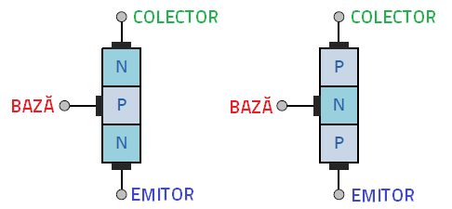
Structură
TB are 3 regiuni dopate diferit:
  2 zone de tip n separate de o regiune de tip p care alcătuiesc TB de tipul npn
  2 zone de tip p separate de o regiune de tip n care alcătuiesc TB de tipul pnp
Conexiunile la cele 3 regiuni se numesc:
  COLECTOR
  BAZĂ
  EMITOR

Slide 13
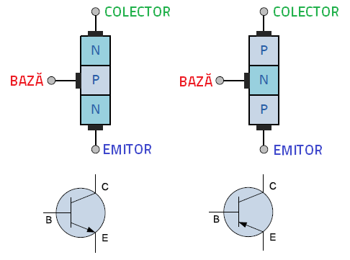
Simbol
Structura simplificată
și simbolurile TB
TB de tipul npn
TB de tipul pnp

Slide 14
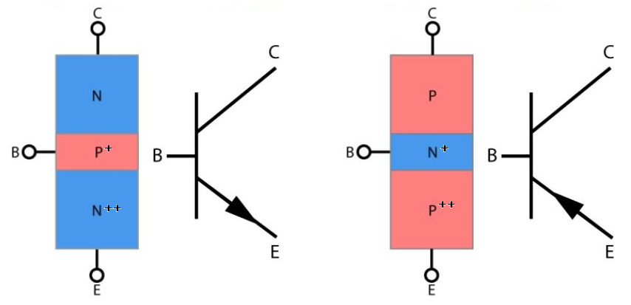
Observații
Baza este mai îngustă decât regiunile de emitor și colector;
Emitorul este foarte puternic dopat (n⁺⁺ sau p⁺⁺);
Baza este dopată mediu (p⁺ sau n⁺);
Colectorul este slab dopat (n sau p).

Slide 15
Observații
În simbolul TB săgeata este îndreptată, conform regulii generale, de la semiconductorul de tip p către cel de tip n, adică de la bază la emitor la npn, respectiv de la emitor la bază la pnp.

Slide 16
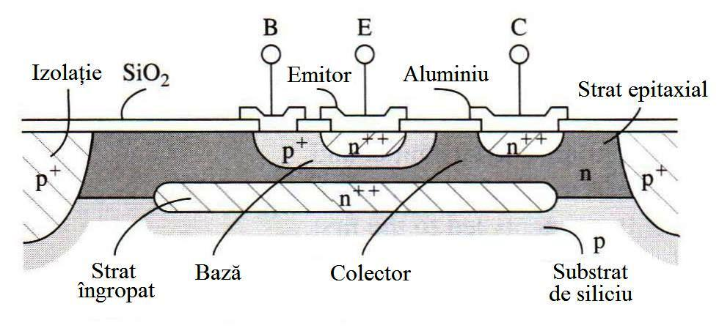
Structură de TB dintr-un circuit integrat (CI)
TB din CI obținut printr-o succesiune de mai mulți paşi de fotolitografie şi procese chimice:

Slide 17
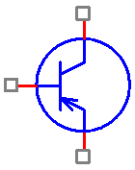

Principiul de funcționare
Tranzistoarele npn și pnp sunt dispozitive complementare.
Teoria se dezvoltă pentru TB npn, principiile de bază și relațiile fiind valabile și pentru TB pnp dacă se înlocuiesc electronii cu goluri şi invers, se schimbă polaritatea tensiunilor şi sensul curenților.

Slide 18
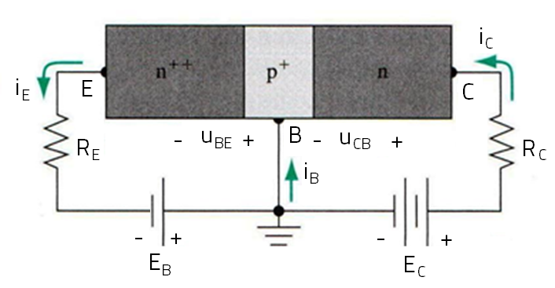
Principiul de funcționare
Pentru manifestarea efectului de tranzistor:
  joncțiunea bază-emitor se polarizează direct iar
  joncțiunea bază-colector se polarizează invers.

Slide 19
Principiul de funcționare
Denumirea de tranzistor provine de la:
TRANsfer reSISTOR
și se referă la transferarea curentului dintr-un circuit cu rezistență mică – circuitul B-E, unde joncțiunea B-E este polarizată direct, într-un circuit cu rezistență mare
– circuitul B-C, unde joncțiunea
B-C este polarizată invers.

Slide 20
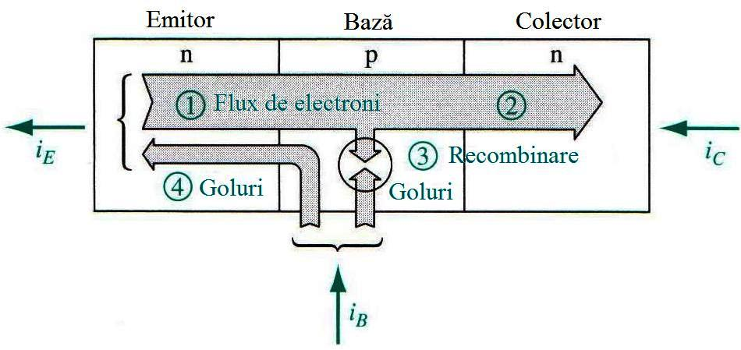
Principiul de funcționare
Deplasarea purtătorilor de sarcină prin tranzistorul bipolar:
unde
  1 - Fluxul de electroni din emitor (componenta principală a curentului i_{E})
  2 - Fluxul de electroni atraşi de potențialul pozitiv al colectorului (componenta principală a curentului i_{C})
  3 - Flux de goluri ce se recombină cu electronii din fluxul principal de electroni (componenta principală a curentului i_{B})
  4 - Flux de goluri al joncțiunii pn (B-E), polarizată direct

Slide 21
Principiul de funcționare
Pentru obținerea efectului de tranzistor se impun următoarele condiții:
grosimea bazei trebuie să fie mult mai mică decât lungimea de difuzie a purtătorilor minoritari din bază (goluri în cazul tranzistorului pnp, respectiv electroni în cazul tranzistorului npn);
emitorul trebuie să fie mai puternic dopat decât baza, astfel încât curentul de emitor să fie practic în întregime un curent de electroni la npn, respectiv de goluri la pnp.
Concentrațiile tipice de dopare sunt:
  Emitor: 10¹⁹ cm⁻³
  Bază: 10¹⁷ cm⁻³
  Colector: 10¹⁵ cm⁻³

Slide 22
Principiul de funcționare
Consecințe
Prima condiție (grosimea bazei trebuie să fie mult mai mică decât lungimea de difuzie a purtătorilor minoritari din bază) determină ca valoarea curentului de recombinare (notat cu 3) să fie mică şi deci valoarea curentului de bază, i_{B}, să fie mică în comparație cu curenții de emitor, i_{E} şi colector, i_{C}.
A doua condiție (emitorul trebuie să fie mai puternic dopat decât baza) determină o valoare foarte mică a curentului de goluri la npn (notat cu 4) respectiv de electroni la pnp, ceea ce înseamnă un curent de bază format în principal din curentul de recombinare (notat cu 3).

Slide 23
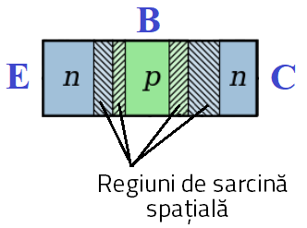
Principiul de funcționare
Polarizarea directă a joncțiunii B-E determină îngustarea regiunii de sarcină spațială a joncțiunii emitorului iar polarizarea inversă a jocnțiunii B-C duce la lărgirea regiunii de sarcină spațială a joncțiunii colectorului.
Regiunea de emitor de tip n, puternic dopată, este plină de electroni de conducție care alcătuiesc curentul de emitor, i_{E} și care difuzează uşor prin joncțiunea B-E, polarizată direct (regiune de sarcină spațială îngustă), în baza de tip p.

Slide 24
Principiul de funcționare
Regiunea bazei este mai slab dopată decât cea a emitorului şi foarte subțire astfel încât ea are un număr limitat de goluri.
De aceea numai un mic procent din electronii care traversează joncțiunea B-E se pot recombina cu golurile disponibile din bază.
Acest număr redus de electroni recombinați ies din bază ca electroni de valență (mișcarea în sens opus a electronilor de valență = mișcare de goluri) şi alcătuiesc un mic curent de electroni numit curentul de bază, i_{B}.

Slide 25
Principiul de funcționare
Cea mai mare parte a electronilor care curg din emitor prin regiunea de bază subțire şi uşor dopată nu se recombină şi difuzează mai departe în regiunea de sarcină spațială B-C.
Ajunşi aici, electronii sunt atraşi prin joncțiunea B-C, polarizată invers, de tensiunea de alimentare pozitivă de la colector.
Electronii se mişcă prin regiunea de colector, ies prin terminalul de colector şi intră prin borna plus a sursei de alimentare.
Aceşti electroni alcătuiesc curentul de colector, i_{C}.
Curentul de colector este mult mai mare decât cel de bază.
Acesta este motivul pentru care tranzistoarele prezintă un câştig în curent.

Slide 26
Principiul de funcționare
Funcționarea TB
http://www.learnabout-electronics.org/bipolar_junction_transistors_05.php
sau
BJT Fab.Op.webm

Slide 27
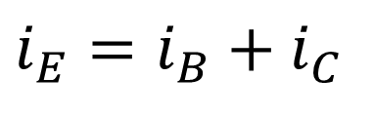
Curenții prin TB
Tranzistorul poate fi comparat cu un „nod de circuit” doar din punct de vedere a circulației curenților.
Dacă se consideră sensul convențional al curenților, la TB de tipul npn, i_{B} şi i_{C} intră în tranzistor (intră în ”nod”) iar i_{E} iese din tranzistor (iese din ”nod”).
Se poate aplica teorema I a lui Kirchhoff şi se obține prima relație importantă pentru un tranzistor bipolar:
$$i_{E}=i_{B}+i_{C}$$

Slide 28

Curenții prin TB
Raportul
se numeşte factor de amplificare în curent în conexiunea bază comună, adică pentru circuitele în care mărimea de intrare este curentul de emitor iar cea de ieşire este curentul de colector.
α<1 dar foarte aproape de 1.
$$α=\frac{i_{C}}{i_{E}}$$

Slide 29

Curenții prin TB
Raportul
se numeşte factor de amplificare în curent în conexiunea emitor comun, adică pentru circuitele în care mărimea de intrare este curentul de bază iar cea de ieşire este curentul de colector.
β se consideră factor de amplificare şi în conexiunea colector comun, dacă se ține seama de aproximația i_{E} ≅ i_{C}.
β este mult supraunitar (β>>1).
$$β=\frac{i_{C}}{i_{B}}$$

Slide 30



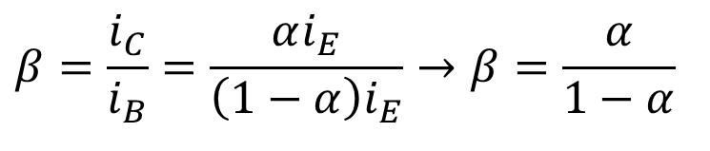
Curenții prin TB
Legătura dintre parametrii α şi β
$$\left\{\begin{aligned}&i_{E}=i_{B}+i_{C} \\ &i_{C}=αi_{E}\end{aligned}\right.$$
Dacă se ține seama că din relațiile
se obține i_{B}=(1-α)i_{E}, atunci
relație din care rezultă
sau
$$β=\frac{i_{C}}{i_{B}}=\frac{αi_{E}}{\left(1−α\right)i_{E}}→β=\frac{α}{1−α}$$
$$β−αβ=α$$
$$α=\frac{β}{β+1}$$

Slide 31

Curenții prin TB
Curentul de colector este un curent de difuzie și este controlat de tensiunea B-E:
unde I_{S} reprezintă curentul de saturație invers al joncțiunii B-E, iar U_{T} este tensiunea termică.
$$i_{C}=I_{S}e^{\frac{u_{BE}}{U_{T}}}$$

Slide 32
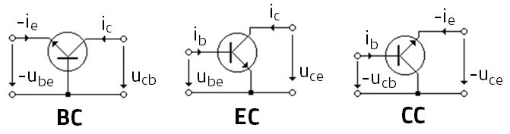
Tipuri de conexiuni
TB fiind un dispozitiv cu 3 terminale iar circuitele în care se conectează având 4 terminale (2 de intrare, respectiv 2 de ieşire), un terminal al TB trebuie să fie comun atât intrării cât şi ieşirii.
Definiția 1: Terminalul comun (care, pentru analiza în c.a., este legat la masa montajului) dă numele conexiunii:
  Bază comună - BC
  Emitor comun - EC
  Colector comun - CC

Slide 33
Tipuri de conexiuni
Definiție alternativă: terminalul nenumit (neamintit) dă tipul conexiunii. Astfel
  Baza comuna – BC – dacă semnalul se aplică în emitor şi se culege din colector (BAZA este nenumită);
  Emitor comun, EC – dacă semnalul se aplică în bază şi se culege din colector (EMITORUL este nenumit);
  Colector comun - CC – dacă semnalul se aplică în bază şi se culege din emitor (COLECTORUL este nenumit).

Slide 34
Tipuri de conexiuni
Scheme practice
conexiunea EC
conexiunea BC
conexiunea CC

Slide 35
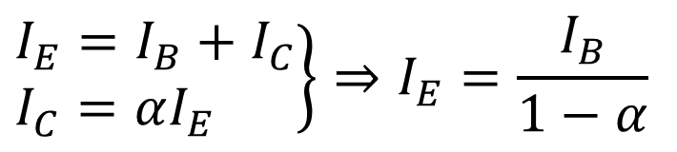
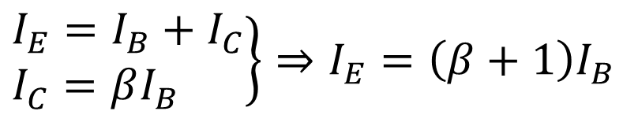
Relații între curenții prin TB
Conexiunile EC, BC și CC, factorul de amplificare în curent fiind β
Conexiunea BC, factorul de amplificare în curent fiind α
$$\left.\begin{aligned}&I_{E}=I_{B}+I_{C} \\ &I_{C}=βI_{B}\end{aligned}\right\}⇒I_{E}=\left(β+1\right)I_{B}$$
$$\left.\begin{aligned}&I_{E}=I_{B}+I_{C} \\ &I_{C}=αI_{E}\end{aligned}\right\}⇒I_{E}=\frac{I_{B}}{1−α}$$

Slide 36
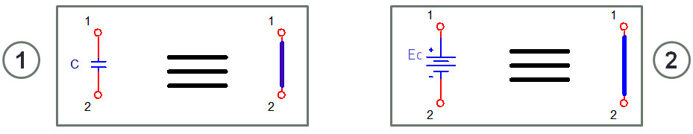
Scheme echivalente de c.a.
Pe schemele echivalente de c.a. se ține seama de următoarele aspecte:
  Condensatoarele din circuit se înlocuiesc cu scurtcircuit (dacă nu se precizează altfel);
  Bateria de alimentare de c.c. se pasivizează. Dacă sursa de c.c. este ideală, bateria de c.c se înlocuieşte cu scurtcircuit.

Slide 37
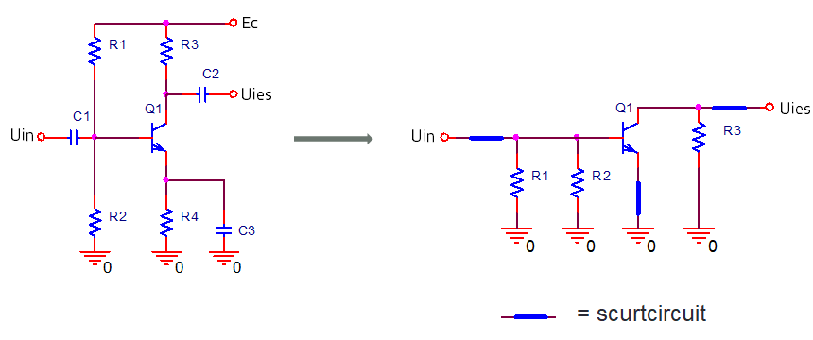
Scheme echivalente de c.a.
Conexiunea EC

Slide 38
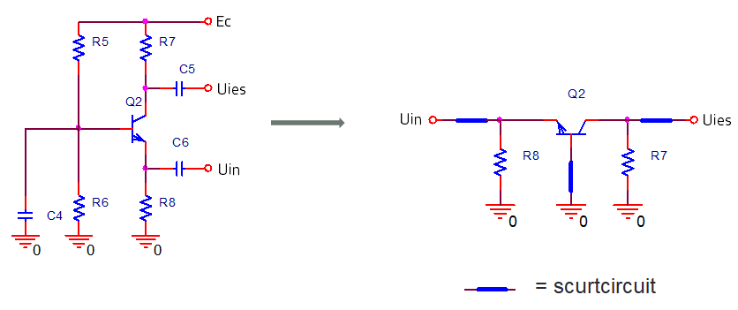
Scheme echivalente de c.a.
Conexiunea BC

Slide 39
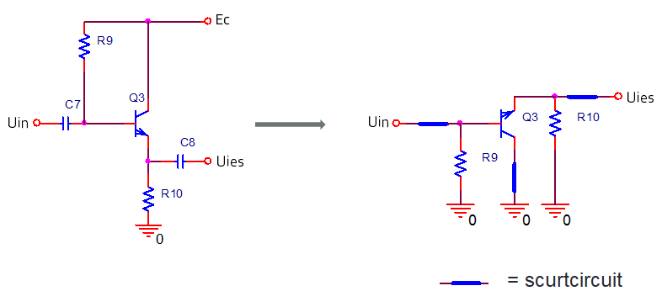
Scheme echivalente de c.a.
Conexiunea CC

Slide 40
Observații
Deoarece curentul de colector depinde de tensiunea bază-emitor, i_{C}=I_{s}e^{(uBE/UT)}, INTRAREA în TB nu se poate face decât pe BAZĂ sau pe EMITOR, niciodată pe colector!
IEŞIREA din TB nu se poate face
decât pe COLECTOR sau
pe EMITOR, niciodată pe bază!

Slide 41
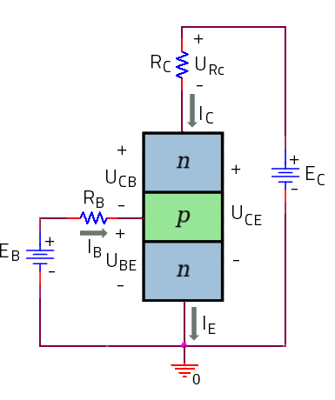
Moduri de lucru
TB poate fi polarizat în unul din cele
3 moduri de lucru:
Blocare
Regiunea activă normală (RAN)
Saturație

Slide 42
Moduri de lucru
În blocare dacă U_{BE}≤0, nu se injectează electroni
din emitor în bază.
Joncțiunea B-C este și ea polarizată invers,
astfel încât atât curentul de colector cât și cel de
emitor vor fi egali cu zero.
BLOCARE | RAN | SATURAȚIE
U_{BE}≤0 | U_{BE}>0 | U_{BE}>0
U_{BC}<0 | U_{BC}<0 | U_{BC}>0

Slide 43
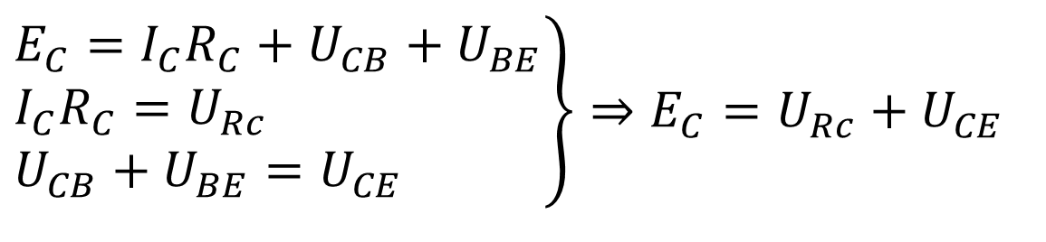
Moduri de lucru
Regiunea activă normală (RAN)
În acest mod de lucru există curent prin TB.
Aplicând a II-a teoremă Kirchhoff, rezultă:
$$\left.\begin{aligned}&E_{C}=I_{C}R_{C}+U_{CB}+U_{BE} \\ &I_{C}R_{C}=U_{Rc} \\ &U_{CB}+U_{BE}=U_{CE}\end{aligned}\right\}⇒E_{C}=U_{Rc}+U_{CE}$$

Slide 44
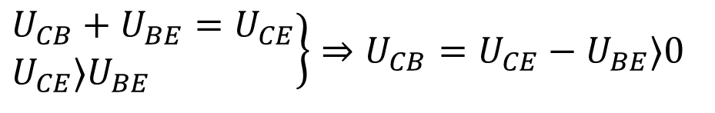
Moduri de lucru
Regiunea activă normală (RAN)
Dar U_{CE}, care în mod obişnuit este E_{C}/2, este mai mare
decât U_{BE} (U_{BE}≅0,7V)
Astfel, potențialul din colector este mai mare decât cel
din bază şi se obține U_{CB}>0, ceea ce înseamnă că
joncțiunea B-C este polarizată invers, așa cum cere
acest mod de lucru.
$$\left.\begin{aligned}&U_{CB}+U_{BE}=U_{CE} \\ &U_{CE}⟩U_{BE}\end{aligned}\right\}⇒U_{CB}=U_{CE}−U_{BE}⟩0$$

Slide 45

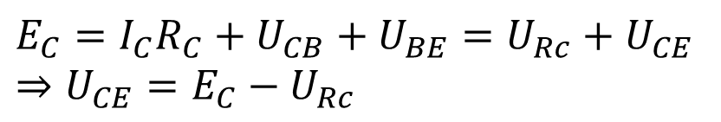
Moduri de lucru
Odată cu creșterea tensiunii U_{BE}, creşte I_{B} şi cresc curentul I_{C} și tensiunea U_{Rc};
Dar la creșterea tensiunii U_{Rc} corespunde scăderea
tensiunii U_{CE} deci și scăderea tensiunii U_{CB};
Pentru o anumită valoare a lui I_{C}, tensiunea U_{CB}
devine egală cu zero.
$$E_{C}=I_{C}R_{C}+U_{CB}+U_{BE}=U_{Rc}+U_{CE} \\ ⇒U_{CE}=E_{C}−U_{Rc}$$
$$U_{CB}=U_{CE}−U_{BE}=E_{C}−U_{Rc}−U_{BE}$$

Slide 46
Moduri de lucru
O creștere ușoară a curentului I_{C} dincolo de această valoare determină tensiunea U_{CB} să devină negativă (U_{CB}<0), adică joncțiunea colector-bază devine polarizată direct.
Situația corespunde modului de lucru numit saturație.
La saturație ambele joncțiuni sunt
polarizate direct iar curentul de colector
NU mai este controlat de tensiunea B-E.

Slide 47
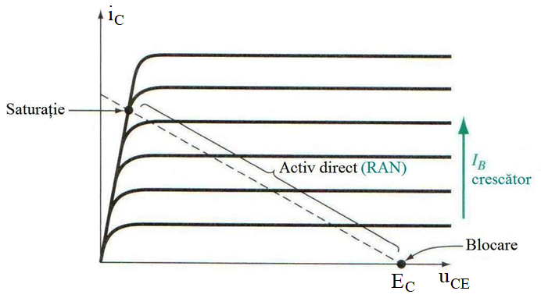
Moduri de lucru
Caracteristicile de ieșire, i_{C}=f(u_{CE})
Caracteristicile i_{C}=f(u_{CE}) pentru TB în conexiunea emitor-comun (EC) au forma:
Relația E_{C}=I_{C}R_{C}+U_{CE} reprezintă în planul i_{C}-u_{CE} ecuația
unei drepte (trasată cu linie întreruptă), numită
dreapta de sarcină.

Slide 48
Moduri de lucru
Dreapta de sarcină
Pe dreapta de sarcină pot fi definite cele 3 moduri de lucru:
  Blocarea se instalează când I_{C}=0 (tranzistorul nu este parcurs de curent);
  Pentru 0<I_{C}<I_{C,sat} tranzistorul lucrează în RAN și este valabilă relația I_{C}=βI_{B};
  Când nu mai au loc modificări ale lui I_{C} înseamnă că TB este în modul saturație.
Al 4-lea mod de lucru nu se
evidențiază pe figură.
El se numește activ inversat.

Slide 49
Moduri de lucru
Modul activ inversat apare atunci când joncțiunea B-E este polarizată invers iar joncțiunea B-C este polarizată direct.
Se inversează rolurile terminalelor TB: emitorul inițial joacă rol de colector iar colectorul inițial - rol de emitor.
Tranzistorul nefiind simetric, caracteristicile tranzistorului inversat sunt diferite de cele ale tranzistorului normal.
La saturație, tranzistorul inversat prezintă tensiune mică între noul colector şi noul emitor.
Se foloseşte în circuite în care TB lucrează în comutație.

Slide 50
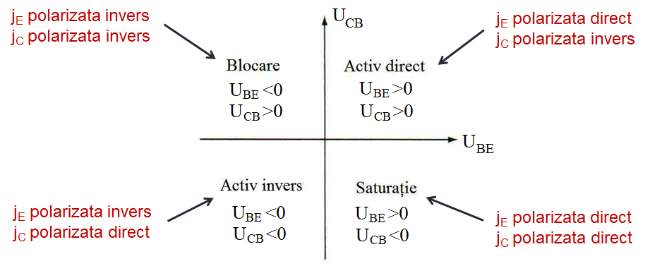
Moduri de lucru
Condițiile tensiunilor de pe joncțiuni pentru cele 4 moduri de lucru ale TB:

Slide 51
Problemă
Determinarea PSF
Tranzistorul Q1 din figură se caracterizează
în PSF prin U_{BE}=0,65V și factor de amplificare
în curent, β=160.
Determinați valorile din PSF ale tranzistorului.
Teorie:
În PSF tranzistorul se caracterizează prin U_{BE}, I_{B}, I_{C} și U_{CE}

Slide 52


Problemă
Determinarea PSF
Rezolvare
Mai întâi se figurează curenții prin tranzistor
și apoi tensiunile la bornele tranzistorului;
Se scrie de 2 ori teorema a 2-a lui Kirchhoff (TIIK):
  pe ochiul exterior
  pe ochiul interior
$$V_{1}=I_{B}R_{1}+U_{BE}+I_{E}R_{3}$$
$$V_{1}=I_{C}R_{2}+U_{CE}+I_{E}R_{3}$$

Slide 53


Problemă
Determinarea PSF
Rezolvare
dar între I_{B} și I_{E} există relația
Înlocuind în prima relație TIIK, rezultă
Și reprezintă relația de determinare a I_{B}
$$I_{E}=\left(β+1\right)I_{B}$$
$$V_{1}=I_{B}R_{1}+U_{BE}+I_{B}\left(β+1\right)R_{3}$$
$$I_{B}=\frac{V_{1}−U_{BE}}{R_{1}+\left(β+1\right)R_{3}}=\frac{12−0.65}{1500k+161×1k}=\frac{11.35V}{1661k}=0.0068mA=6.8μA$$

Slide 54

Problemă
Determinarea PSF
Rezolvare
Curenții de colector și de emitor au valorile
Din a doua relație TIIK rezultă valoarea lui U_{CE}
$$I_{C}=βI_{B}=160×0.0068mA=1.088mA$$
$$I_{E}=\left(β+1\right)I_{B}=161×0.0068mA=1.095mA$$
$$U_{CE}={V_{1}−I}_{C}R_{2}−I_{E}R_{3}$$
$$U_{CE}=12V−1.088mA×5.1k−1.095mA×1k=5.35V$$

Slide 55

Problemă
Determinarea PSF
Rezolvare
În PSF tranzistorul se caracterizează prin:
$$PSF=\left\{\begin{aligned}U_{BE}=0.65V \\ I_{B}=6.8μA \\ I_{C}=1.088mA \\ U_{CE}=5.35V\end{aligned}\right.$$

